Slide 1

標準ソフトウェア(OpenRTM)による ロボットプログラミング
担当：会津大学，(株)FSK， (株)GClue

Slide 2
本講習会の目標・流れ
ソフトウェアを利用したロボット開発を経験する
マウス型ロボットの組み立て
Raspberry Piによるモータ制御
ミドルウェアOpenRTM-aistによるロボット制御
オープンソースの導入
ミドルウェアROSによるロボット制御

Slide 3
本講習内容について

Slide 4
本講習の目的
県内企業や大学，教育訓練機関等で構成する 『人材育成カリキュラム策定委員会』で策定した ロボット関連企業のニーズに対応した内容を実施
ロボット制御の基礎となるC言語を用いた マイコンプログラミング技術や，ROS・RTMを用いた 実践的なロボットプログラミング技術を習得可能
ロボット関連分野に関係する企業が参加するため， 企業間ネットワークを構築可能

Slide 5
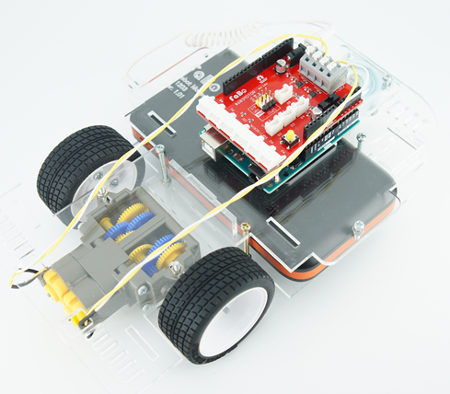

本講習の目的
ミドルウェアを利用してロボットの遠隔操作を行う
同一ネットワーク環境下
操作コマンド
受講者PC
マウス型ロボット

Slide 6
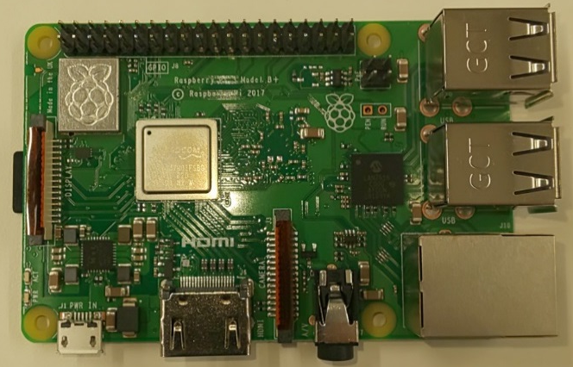
講習で扱う遠隔システム全体像
Raspberry Piを利用して，遠隔で操作コマンドを受け取り， ロボットのモータを制御
同一ネットワーク環境下
操作 コマンド
モータ 制御
受講者PC
Raspberry Pi
マウス型ロボット

Slide 7
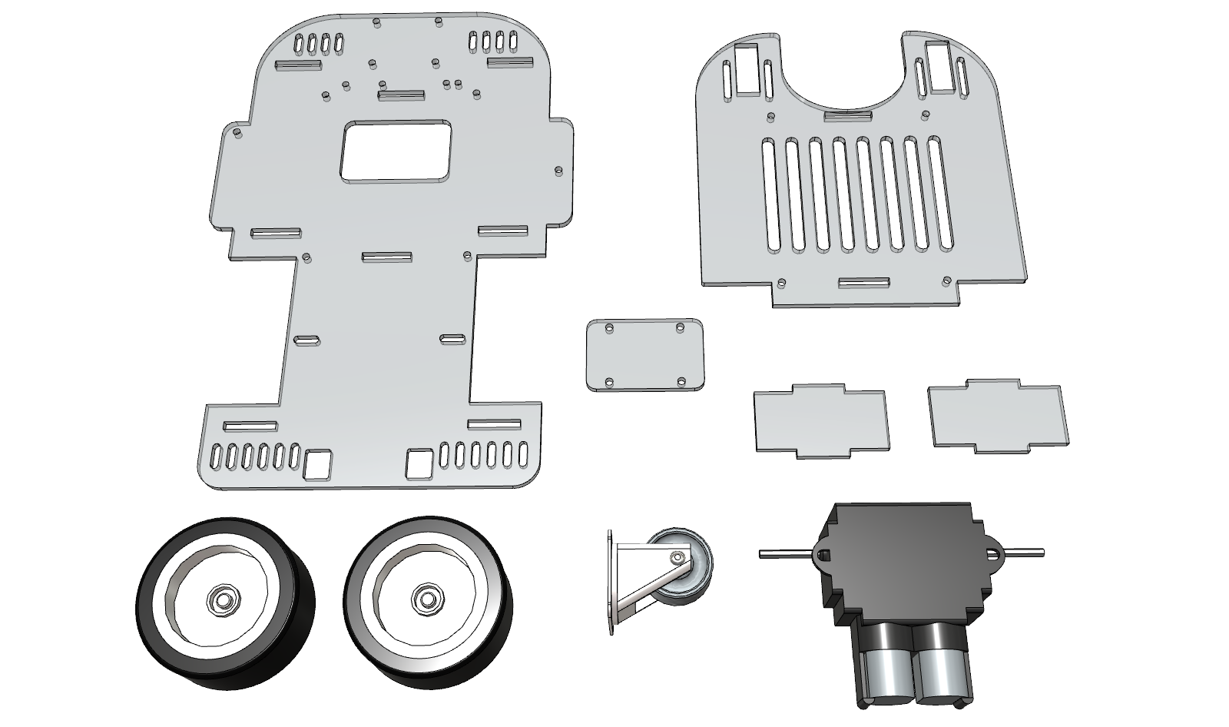
マウス型ロボットの製作
パーツからロボットを組み立てる
ロボットパーツ
マウス型ロボット

Slide 8

Raspberry Piでのプログラミング
ロボットのモータを制御するRaspberry Piの設定を行う
ネットワーク設定
LinuxOSの基礎知識
Pythonプログラミング
センサ，アクチュエータ 制御プログラミング
Raspberry Pi

Slide 9
ミドルウェアOpenRTM-aistの設定
ミドルウェアOpenRTM-aistの環境構築を行い， ロボット制御を行うプログラムを作成する
同一ネットワーク環境下
操作コマンド モータ制御
受講者PC
マウス型ロボット

Slide 10
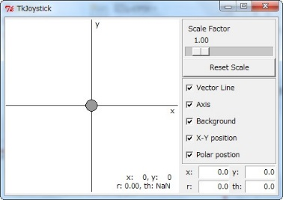
遠隔操作ロボットシステムの構築
独自の遠隔操作ロボットシステムを構築する
同一ネットワーク環境下
操作 コマンド
モータ制御
画像データ
ソフトウェア
コントローラ
受講者PC
マウス型ロボット

Slide 11
1日目内容 1〜4コマ
マウス型ロボットとソフトウェアを動かすRaspberry Piの準備
講義で使用するマウス型ロボットを作製できる
Raspberry Piを設定して，操作することができる
PCから遠隔でRaspberry Piに接続して，遠隔操作できる
ビット演算を理解し，プログラムで実装できる

Slide 12
2日目内容 5〜8コマ
ロボットミドルウェアOpenRTM-aistの準備
センサ入力に応じたアクチュエータを制御するプログラムを作成できる
ロボットミドルウェアOpenRTM-aistを導入し， サンプルプログラムを実行できる

Slide 13
3日目内容 9〜12コマ
ミドルウェアOpenRTM-aistによるロボット制御
OpenRTM-aistによる基本的なコンポーネントを作成できる
2輪ロボットの運動学を理解し，簡単な車輪制御プログラムを作成できる

Slide 14
4日目内容 13〜16コマ
OpenRTM-aistによるロボット制御
コンポーネントを連携して，遠隔でロボットを操作できる
センサ入力に応じたロボット制御プログラムを作成できる

Slide 15
5日目内容 17〜20コマ
オープンソースとミドルウェアROS
オープンソースの考え方を理解できる
ROS(Robot Operating System)について説明できる
ROSでマウス型ロボットを制御することができる

